Slide 1
Meten/inhoud

Slide 2
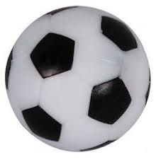
Welke voetbal is de kleinste?

Slide 3
Welke voetbal is de grootste?

Slide 4
Welke basketbal is de kleinste?

Slide 5
Welke basketbal is de grootste?

Slide 6
Welke rugbybal is de kleinste?

Slide 7
Welke rugbybal is de grootste?

Slide 8
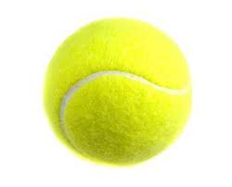
Welke tennisbal is de kleinste?

Slide 9
Welke tennisbal is de grootste?

Slide 10
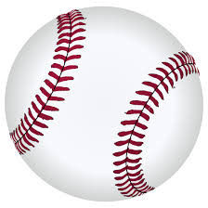
Welke baseball is de kleinste?

Slide 11
Welke baseball is de grootste?

Slide 12
Welke volleybal is de kleinste?

Slide 13
Welke volleybal is de grootste?

